Slide 1
CNN
Intel Image Classification
김은수 김재경 김태웅 이승은

Slide 2
CNN
INDEX
01 데이터 소개
02 모델 소개
03 결론

Slide 3
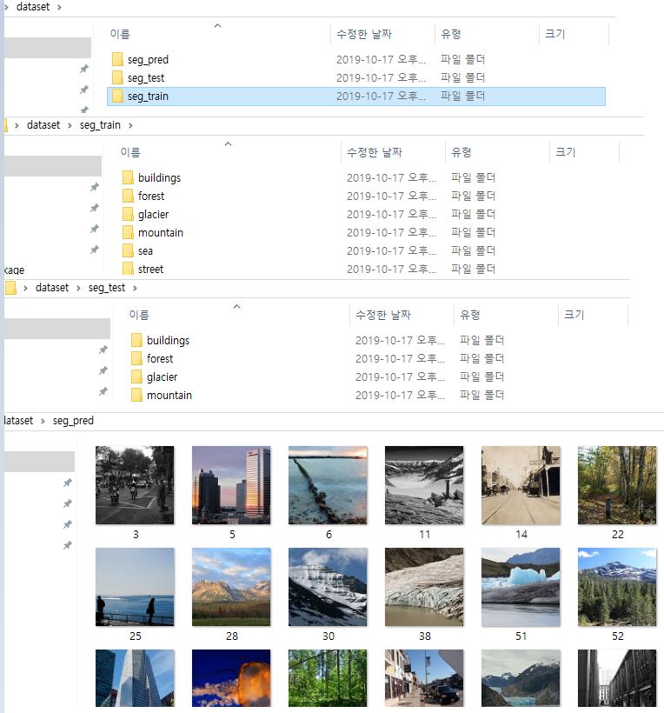
CNN 01 데이터 소개
7300개
3000개
14000개

Slide 4
CNN 02 모델 소개
What Happen in Convolution Layer
Input Layer | Filter | Activation map
150
3
14034
200
1
5
0
3
W
150
200
Convolution
Relu
150
Padding

Slide 5
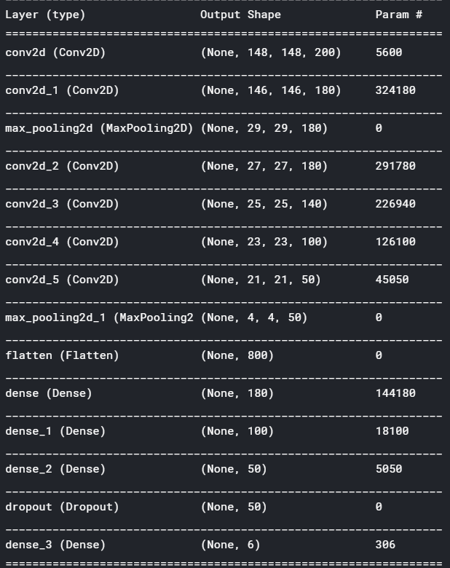
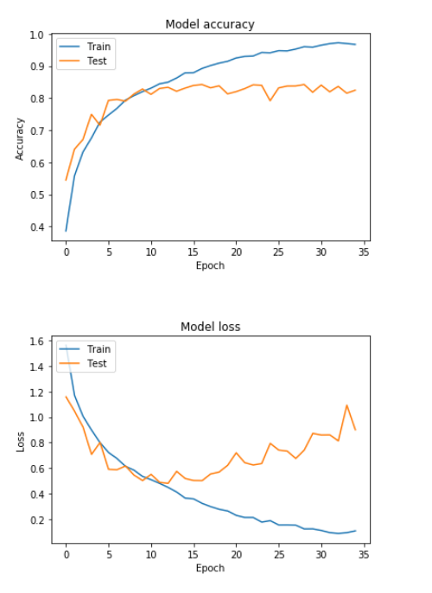
CNN 02 모델 소개
Epoch : 30
Validation : 30
Loss : 0.8
Acc : 0.83

Slide 6
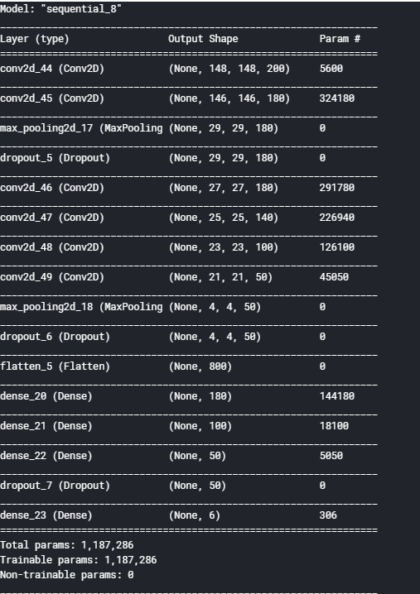
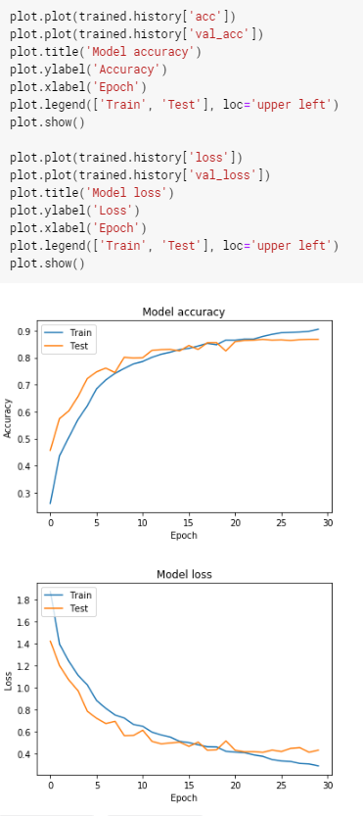
CNN 02 모델 소개
Epoch : 30
Validation : 30
Loss : 0.41
Acc : 0.88

Slide 7
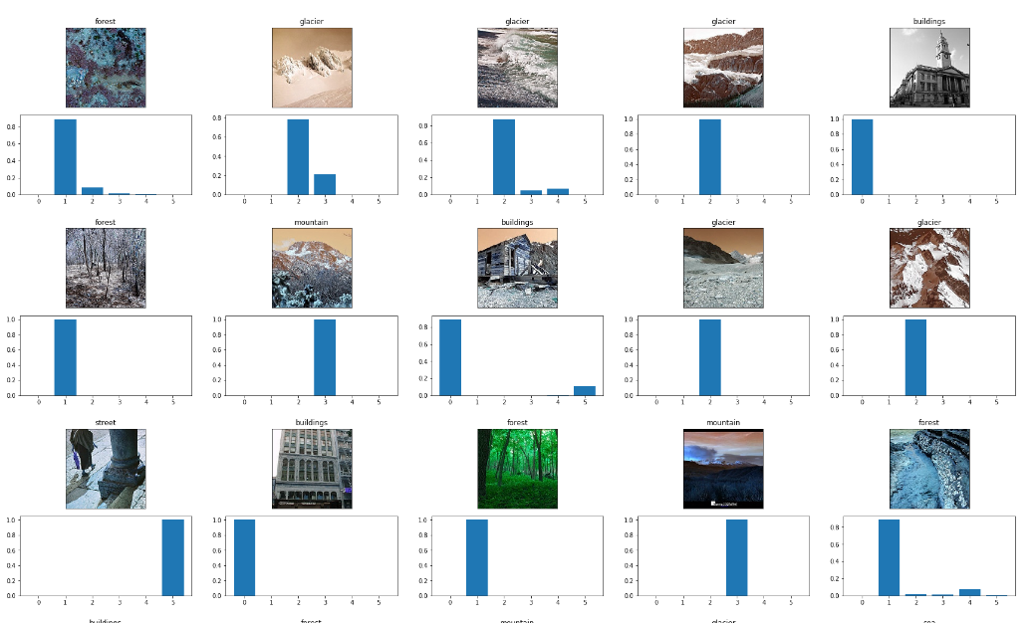
CNN 02 모델 소개

Slide 8
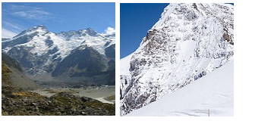
CNN 02 모델 소개
데이터 라벨링 문제 발견

Slide 9
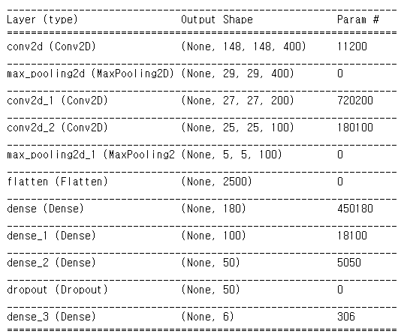
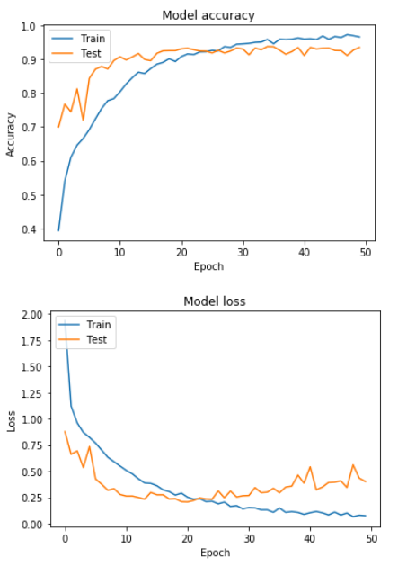
CNN 02 모델 소개
Epoch : 50
Validation : 20
Loss : 0.4
Acc : 0.94

Slide 10
CNN 03 결론
프로젝트를 통해 ,
모델링 자체 개선 노력만큼
전처리, 라벨링 하는 과정이 중요

Slide 11
Q & A

